Slide 1
Herzlich
willkommen!

Slide 2
Obleutetagung, Mittwoch, den 30.06.2021
Agenda
Begrüßung
Rückmeldungen: VE an den Schulen
JVS –Austausch mit Hr. Rößler
Verkehrssicherheit
- Unfallstatistik: Fahrradunfälle
- Fahrradhelm
- der tote Winkel
Blicki blickt`s
ADAC – Aktivitäten
Der Verkehrszauberer
Die Verkehrszähmer
Das ADAC Fahrradturnier
Handbuch Mobilitätsbildung
Schlussbesprechung

Slide 3
Austausch
VE an meiner Schule

Slide 4
Austausch
mit Hr. Rößler
(Verkehrssicherheitsberater im LK
Germersheim)

Slide 5
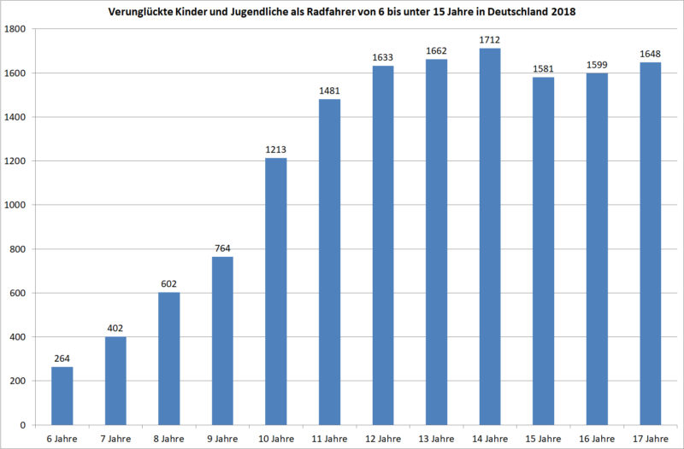
Obleutetagung GS- und FS, Mittwoch, den 30.06.2021
Fahrradunfälle bei Jugendlichen

Slide 6
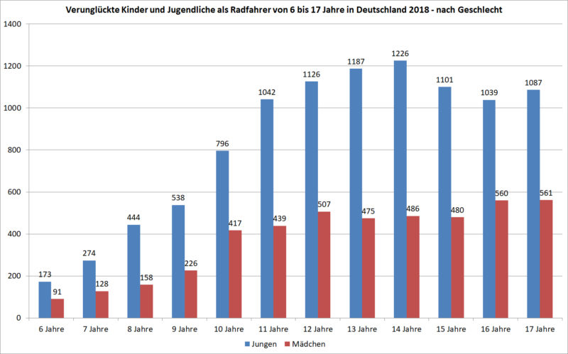
Obleutetagung GS- und FS, Mittwoch, den 30.06.2021
Jungen gefährdeter als Mädchen

Slide 7
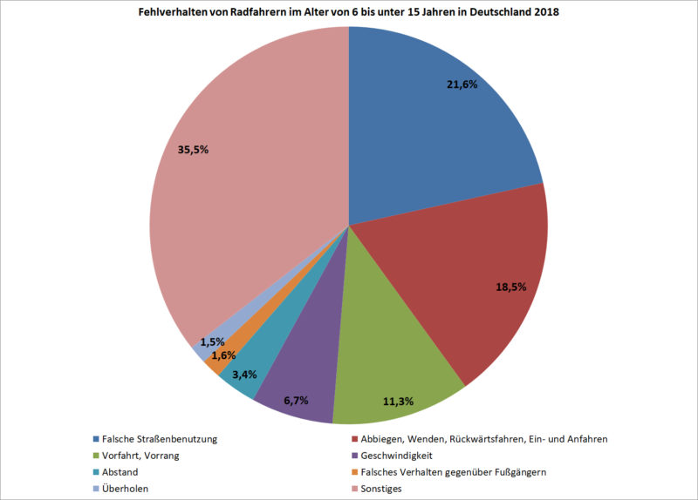
Obleutetagung GS- und FS, Mittwoch, den 30.06.2021
Unfallursachen

Slide 8
Obleutetagung GS- und FS, Mittwoch, den 30.06.2021
Unfallursache: Fahrradhelm
Gerade nach der Grundschule wollen viele Jugendliche nicht mehr mit Helm fahren.
Bei den 11- bis 18-Jährigen trägt nur noch ein Drittel einen Fahrradhelm.
Video Fahrradhelm macht Schule
https://www.verkehrswacht-medien-service.de/grundschule/die-radfahrausbildung/unfallursachen-von-kindern-als-radfahrer/?highlight=statistik%20radfahrunf%C3%A4lle

Slide 9
Obleutetagung GS- und FS, Mittwoch, den 30.06.2021
Unfallursache: der tote Winkel
Erklär- Video des ADAC

Slide 10
Weitere Aktivitäten in Sachen Verkehrserziehung
Blicki blickt´s
https://www.blicki-blickts.de
Obleutetagung GS- und FS, Mittwoch, den 30.06.2021

Slide 11
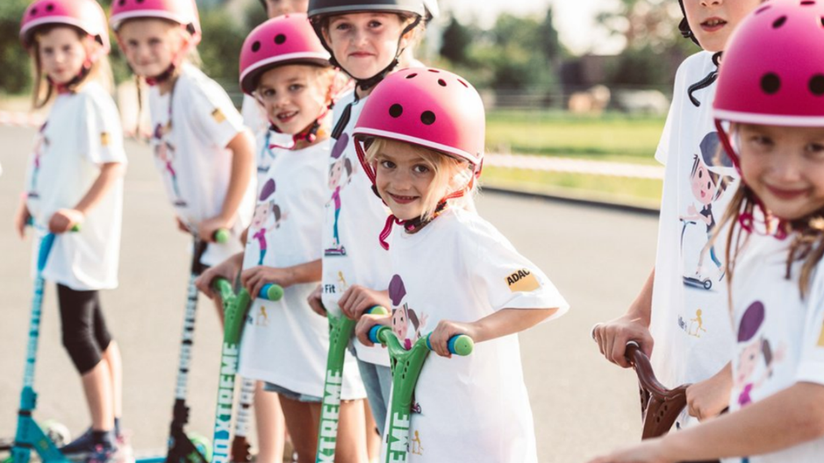
Obleutetagung GS- und FS, Mittwoch, den 30.06.2021
ADAC- Aktivität Roller-fit
https://verkehrshelden.com/programm/roller-fit

Slide 12
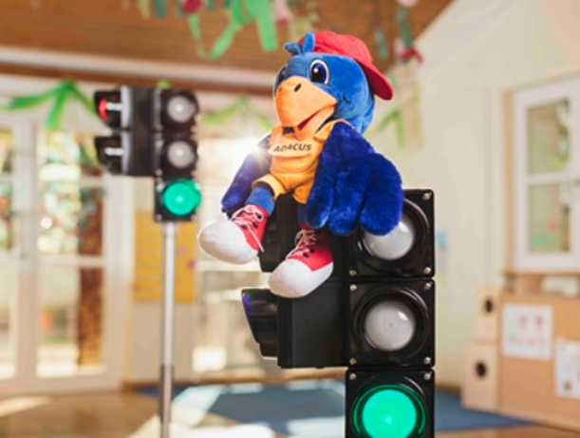
ADAC Aktivität ADAKUS
https://stiftung.adac.de/aufgepasst-mit-adacus
Obleutetagung GS- und FS, Mittwoch, den 30.06.2021

Slide 13
Obleutetagung GS- und FS, Mittwoch, den 30.06.2021
Verkehrswacht Der Verkehrszauberer
https://www.landesverkehrswacht-rheinland-pfalz.de/themen/verkehrszauberer/

Slide 14
Obleutetagung GS- und FS, Mittwoch, den 30.06.2021
Verkehrszähmer
https://www.verkehrswachthessen.de/files/vwh_ordner/pdf/2017/elterntaxi/2-Sinn/2.3.pdf

Slide 15
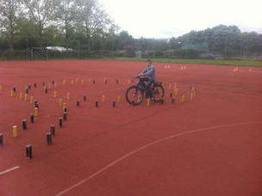
Obleutetagung GS- und FS, Mittwoch, den 30.06.2021
ADAC Fahrradturnier
Kontakt:
ADAC Pfalz, Abt. Verkehr und Technik
Europastr.1, 67433 Neustadt/Weinstraße, Tel: 06321/890523
Alle Materialien für das Turnier können 1-2 Wochen kostenlos ausgeliehen werden

Slide 16
Obleutetagung GS- und FS, Mittwoch, den 30.06.2021
https://www.philipp-spitta.de/galerie

Slide 17
Habt ihr noch Fragen?

Slide 18
Obleutetagung GS- und FS, Mittwoch, den 30.06.2021
Videolinks:
https://vimeo.com/155308311 (Blicki blickt´s)
https://www.youtube.com/watch?v=nlIdCsqpmmA&t=220s (Fahrradhelm)
https://www.youtube.com/watch?v=m3_VXwbFeD0 (Toter Winkel)
https://youtu.be/ORsBiq5xo58 (Rollerfit)
https://youtu.be/i8fMC-FIsUs (ADACUS)

Slide 19
Vielen Dank für eure
Aufmerksamkeit!

